Slide 1
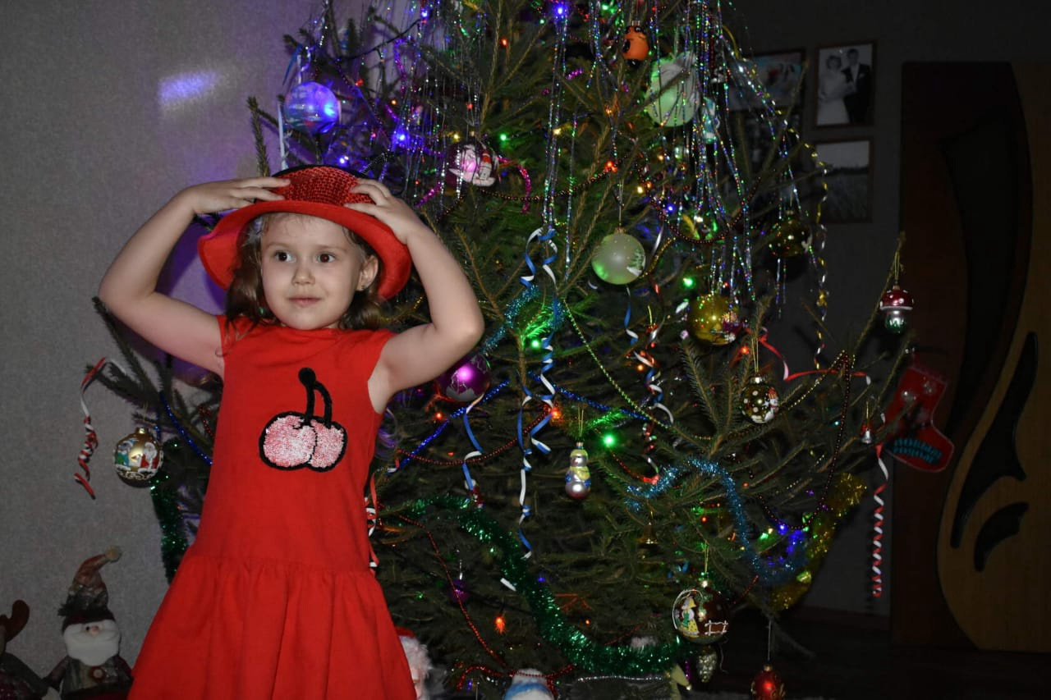
Как прошли мои новогодние каникулы!?

Slide 2
МЫ наряжали елку, было очень весело)

Slide 3
ФотосеСсия у елки!)

Slide 4
мы поехали в город на выставку « Чудес Рождества»

Slide 5
Потом я встретилась с дедом морозом! Я рассказала ему стихотворение)

Slide 6
А еще мы катались на горке)

Slide 7
Дед Мороз пришел ко мне в гости)

Slide 8
Вот так насыщенно и интересно прошли мои « НовогодниЕ каникулы!»

